Slide 1

PRESENTATION FINALE
Localisation sous-marine 2221
Système de logging pour algorithme de localisation sous-maine
Ali Zoubir
ETML-ES
Génie électrique

Slide 2
STRUCTURE
TABLE DES MATIERES
Concept
Caractéristiques
Développement du firmware
Validation du design
Caractéristiques finales
Démonstration
Conclusion

Slide 3
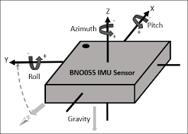



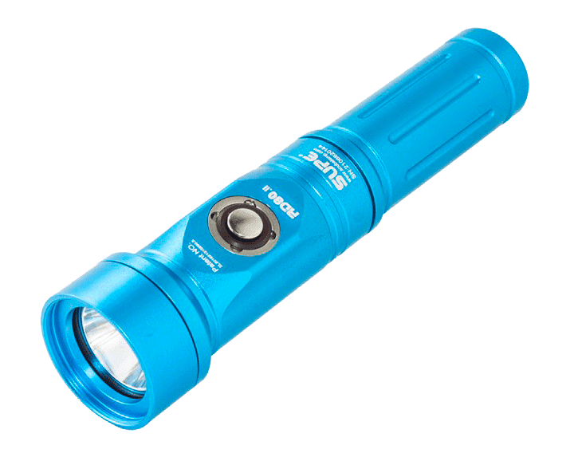
INTRODUCTION
CONCEPT
L’objectif de ce projet, et de stocker des données de mesures du déplacement d’un
module sous-marin par une centrale inertielle, dans le but de le localiser.

Slide 4
INTRODUCTION
CARACTERISTIQUES
PRINCIPALES
SECONDIRES
- Sensing sur 9 axes.
- Sauvegarde d’un set de donnée chaque 100ms.
- 2 heure de logging dans une carte SD.
- Possibilité de sauvegarder la localisation de points d’intérêts.
- Profondeur d’utilisation maximum, de 60m.
- Batterie, autonomie minimum de 2 heures
- Charge de la batterie par connecteur USB.
- Lecture des données par connecteur USB (Interfaçage électronique, software optionnel
dans cette version).
- Interface LED ou petit écran.

Slide 5
CONCEPTION

Slide 6
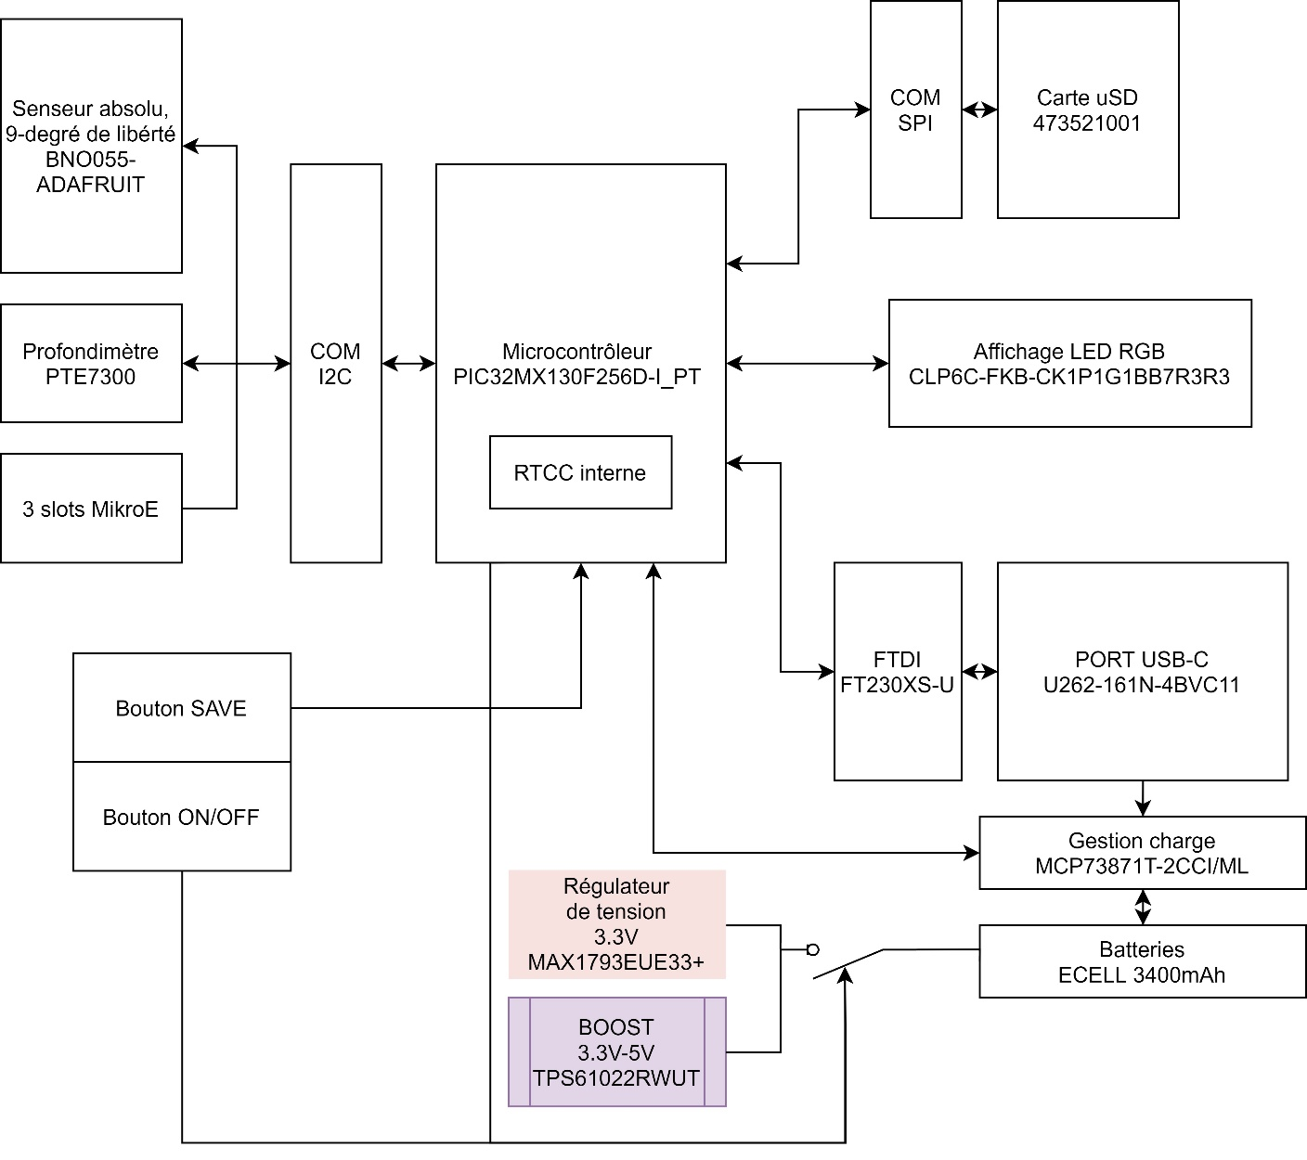
CONCEPTION
SCHEMA BLOC

Slide 7
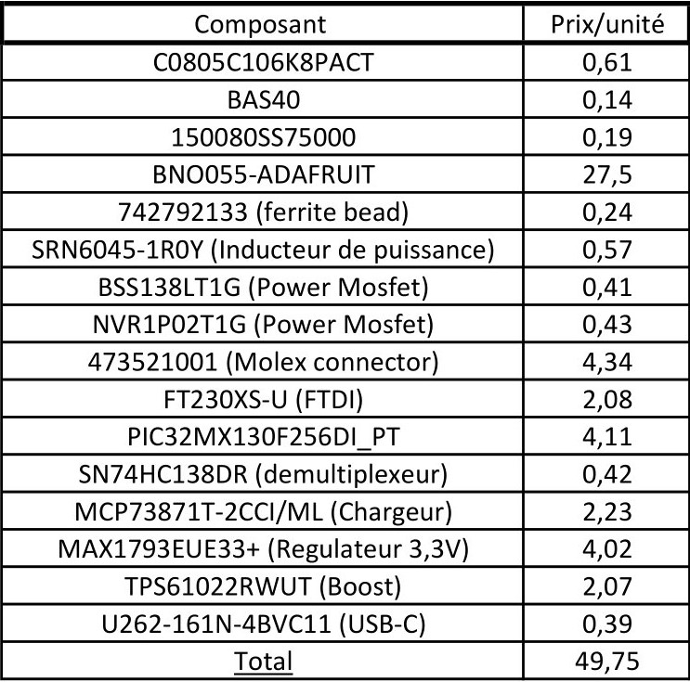
CONCEPTION DU PCB
PRIX FINAUX PRINCIPAUX

Slide 8
CONCEPTION DU PCB
MECANIQUE
TIGE CONDUCTRICES
Il faut prévoir une zone sans composant, sans cuivre apparent et si possible sans pistes sur les
bords de la couche bottom.

